Slide 1
请将您的手机铃声
☺设置为震动☺

Slide 2
Python 程序设计
姓 名：文 欣 秀
群 号： 368166762
网 站：http://piclass.cn
邮 箱：wenxinxiu@ecust.edu.cn
Notes:
Python 是世界上最流行的编程工具。BT 是 Python 写的、MailMan (邮件列表) 是 Python 写的。Google 和微软过招用的是 Python。国内那些大公司私底下用的也是 Python。

Slide 3
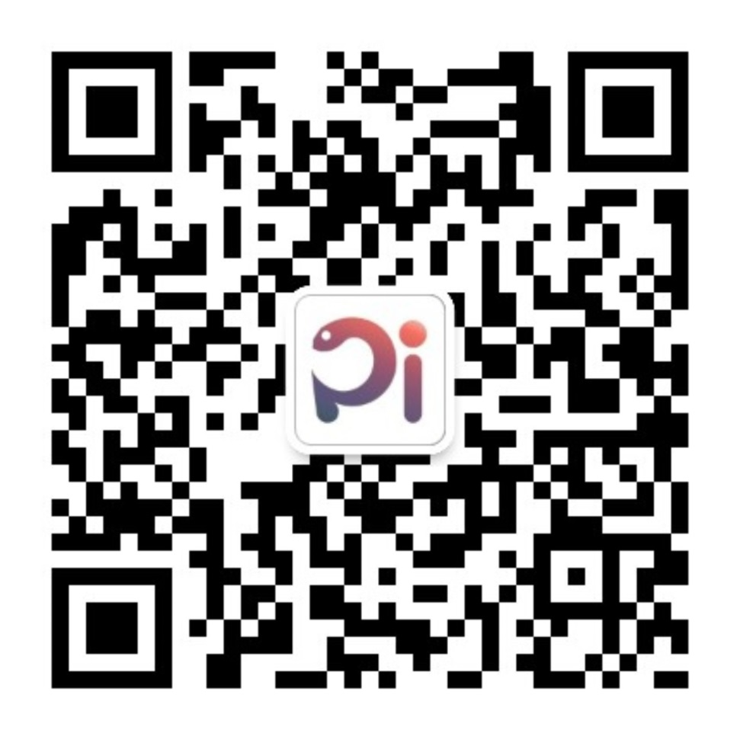
课程微信公众号
手机端下载课件、微信点名、微信刷题、查询信息
Notes:
回复01，绑定信息
回复02，查询上机

Slide 4
教材与学习
  采用教材
  Python程序设计基础 李东方 电子工业出版社
  参考书目
  Python爬虫开发与项目实战 范传辉编著 机械工业
  出版社
    Python与数据挖掘 张良均等著 机械工业出版社
  课时安排
    40学时 (理论24学时，上机16学时)

Slide 5
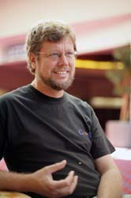
Python语言创始人
Guido van Rossum于1989年创立了Python语言
Notes:
吉多·范罗苏姆
https://baike.baidu.com/item/Guido%20van%20Rossum
http://www.sohu.com/a/241047462_100185870

Slide 6
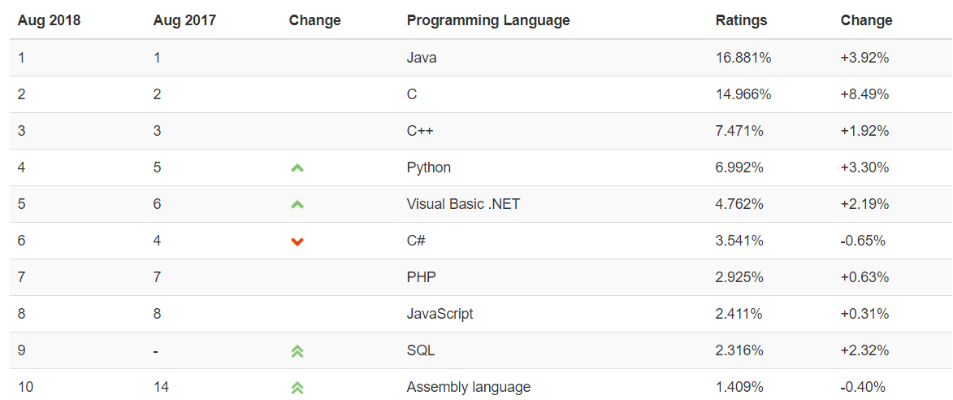
Python排名
世界编程排行榜（2018年8月排行榜）

Slide 7
Python定义
Python是一种面向对象、直译式的计算
机程序设计语言。它的语法简洁而清晰(C
代码量的10%) ，具有丰富而强大的第三方
库。它能够很轻松的把用其它语言制作的
各种模块(尤其是C/C++)轻松地联结在一起。
Notes:
Python 本身也是由诸多其他语言发展而来的，这包括ABC、Modula-3、C、C++、Algol-68、SmallTalk、Unix shell 和其他的脚本语言等等。Python 就是”浓缩的精华”：范·罗萨姆研究过很多语言，从中吸收了许多觉得不错的特性，并将它们溶于一炉。

Slide 8
Python特点
简单、易学、易读、易维护
面向对象、高层
解释性、键壮性
免费开源、可移植
可扩展、可嵌入
丰富的库
Notes:
1）简单、易学
Python是一种代表简单主义思想的语言，有简单的语法，容易上手。
Python的这种伪代码本质是它最大的优点之一。
Python使你能够专注于解决问题而不是去搞明白语言本身。
不像其他语言，Python 没有给你多少机会使你能够写出晦涩难懂的代码，而是让其他人很快就能理解你写的代码，反之亦然。
2）面向对象的高层语言
无需关注底层细节，而C/C++中需要操作指针。
与其他语言相比，Python以强大而又简单的方式实现面向对象编程。
3）解释性、键壮性
Python程序不需要编译成二进制代码，可以直接在源代码上运行。
对于编译性语言（C/C++），源文件->编译/链接器->可执行文件。
一旦Python 由于错误崩溃，解释程序就会转出一个“堆栈跟踪”，那里面有可用到的全部信息，包括程序崩溃的原因以及是那段代码（文件名、行数、行数调用等等）出错了
4）免费开源，可移植性
Unix衍生系统，Win32系统家族，掌上平台（掌上电脑/手机），游戏控制台（PSP）等等。
5）可扩展性，可嵌入性
如果一段关键代码希望运行得更快或者希望算法不公开，你可以把这部分程序用C或C++编写，然后在Python程序中使用它们。
你可以把Python嵌入到C/C++程序，从而向程序用户提供脚本功能。
6）丰富的库
Python标准库确实很庞大，包括正则表达式、文档生成、单元测试、线程、数据库、网页浏览器、等等。
此外，还有其他高质量的库，如wxPython、Twisted和图像库等等。

Slide 9
Python应用领域
科学计算
多媒体
网络编程
windows编程
GUI
游戏
…

Slide 10
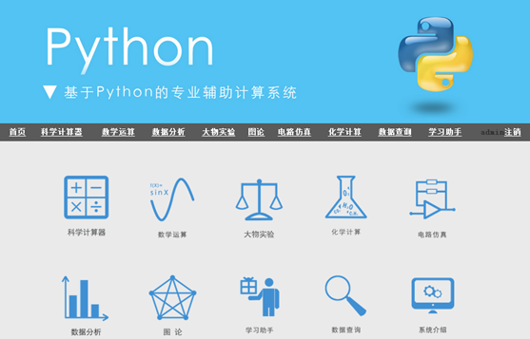
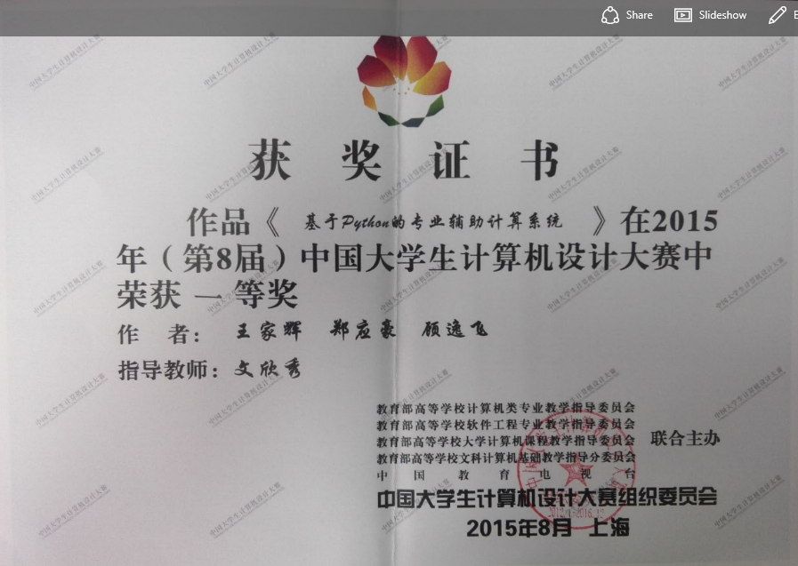
Python应用领域
Notes:
http://piclass.cn/blog/article/21.html

Slide 11
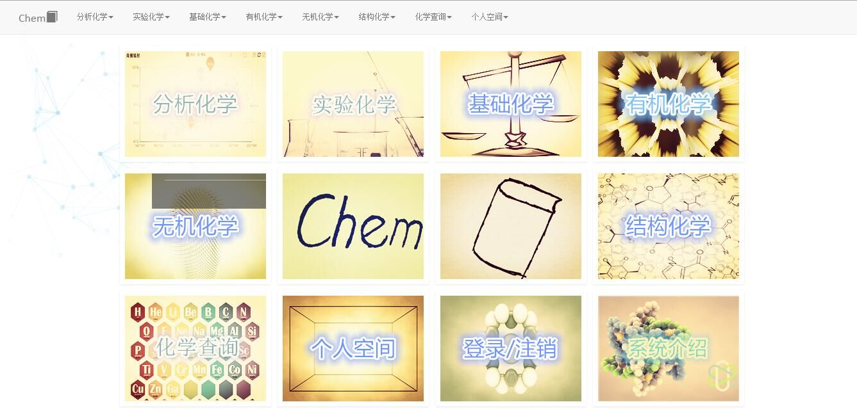
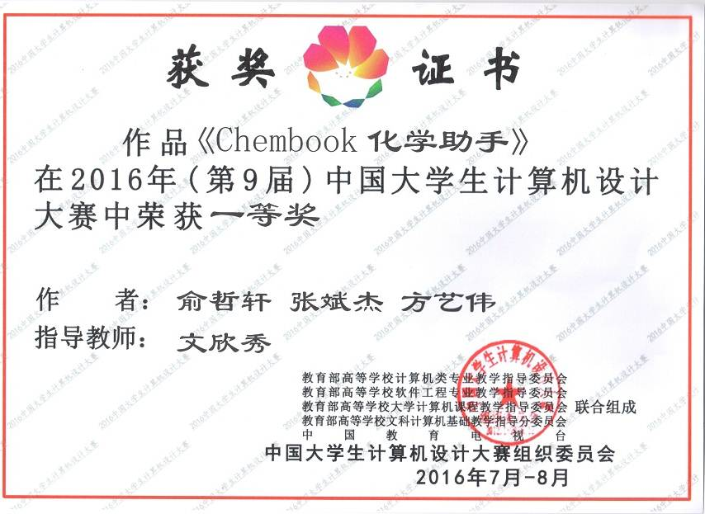
Python应用领域
Notes:
http://piclass.cn/blog/article/19.html

Slide 12
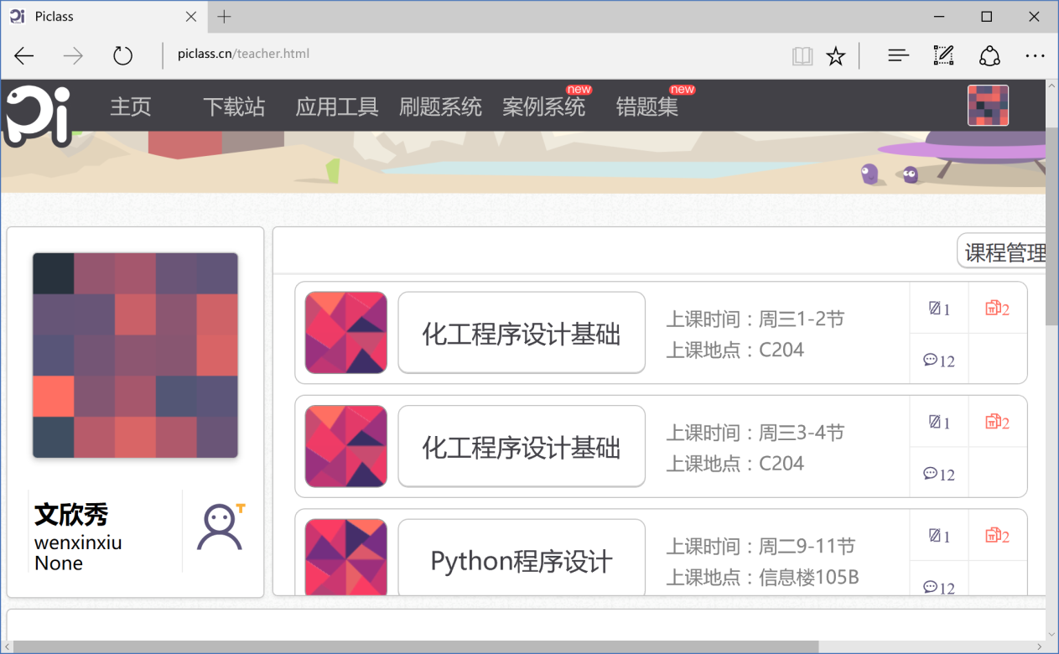
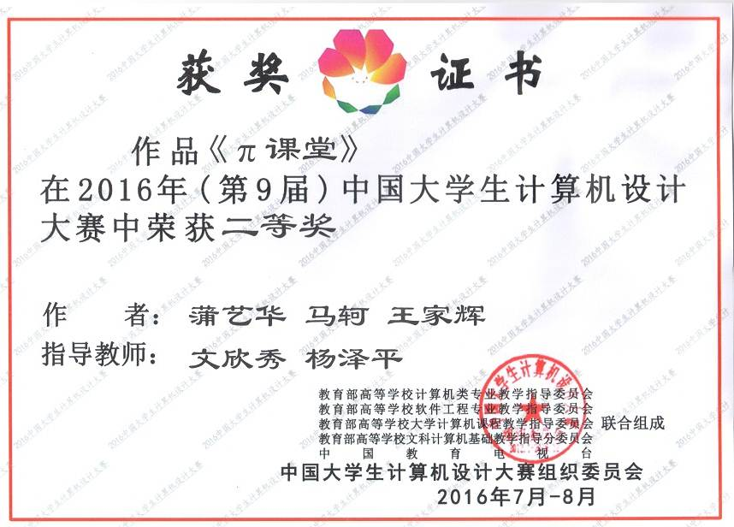
Python应用领域
Notes:
使用者
Google, Microsoft、IBM,豆瓣….
Python爱好者…..

Slide 13
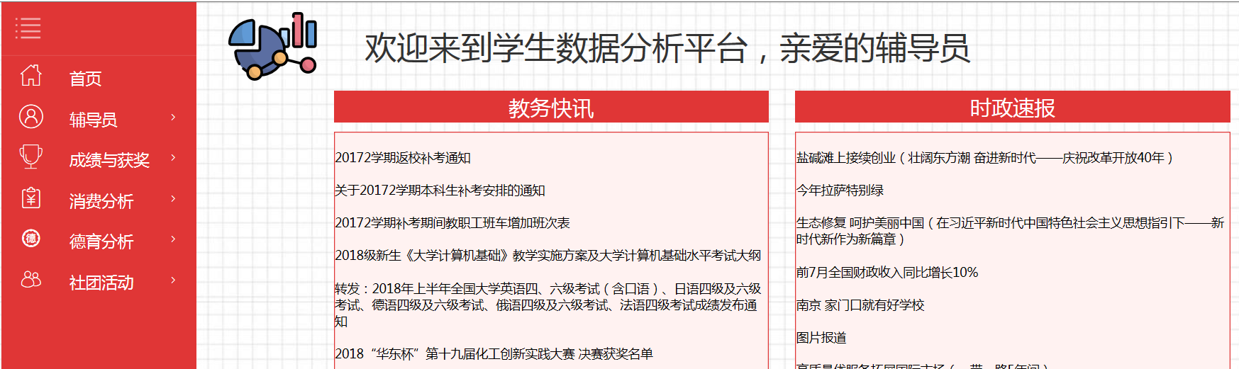
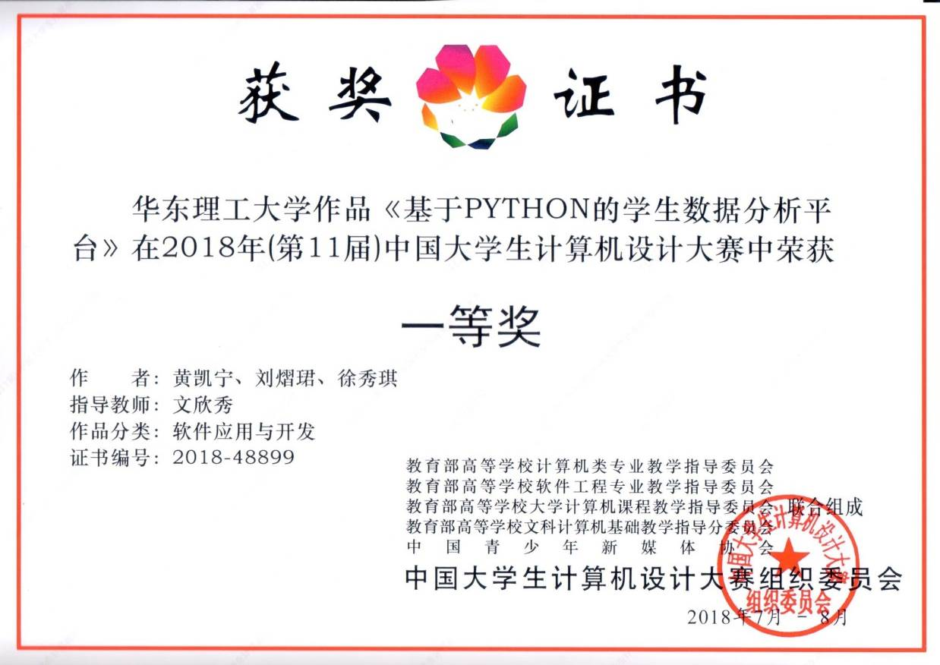
Python应用领域

Slide 14
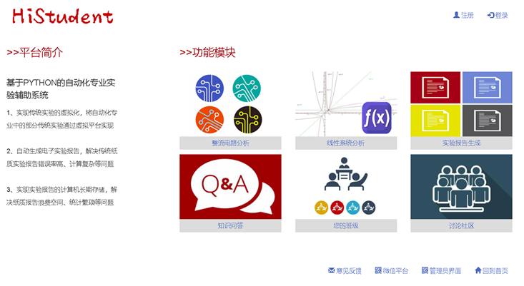
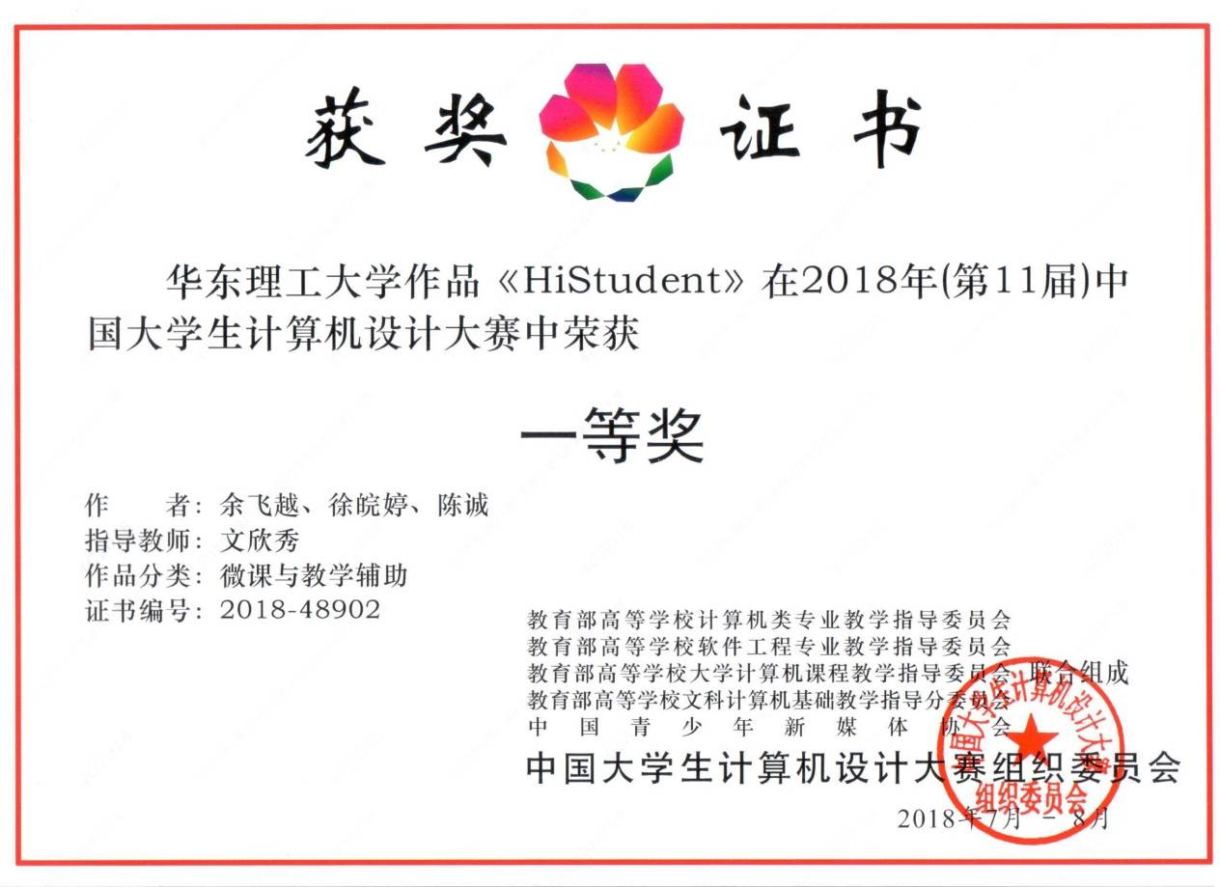
Python应用领域

Slide 15
Python安装与运行
Python的官网网站：http://www.python.org
采用版本：Python3
两种运行方式：
  使用Python自带的IDLE
  打开源文件，用Python Shell运行

Slide 16
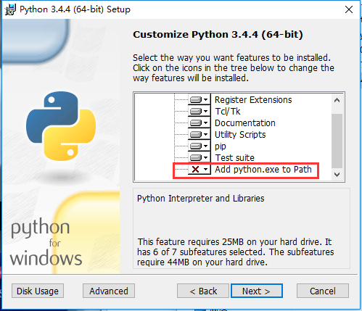
Python安装与运行
Python安装：
双击执行python-3.X.X.msi
第三方库安装：
运行->cmd进入命令提示符
pip install 库名
例：pip install sympy
Notes:
在WIN7中，我的电脑-右键-属性-高级系统设置
在WIN10中，控制面板\系统和安全\系统-高级系统设置
设置环境变量：
C:\Python34;C:\Python34\Scripts

Slide 17
简单输出示例一
>>> print("我的名字是...") # 打印自己姓名
#include "stdio.h" C对比程序
void main()
{
printf("我的名字是...");
}
#标识注释，其后面本行的内容都为注释
Notes:
‘’’与‘’’注释一段文字之间的内容。

Slide 18
简单输出示例二
>>> print(abs(-4)) #计算-4的绝对值
#include "stdio.h"
#include "math.h"
void main()
{
printf("%d\n",abs(-4));
}

Slide 19
简单输出示例三
>>> myString ="我的名字是张三"
>>> print(myString)
>>> myScore = 85.5
>>> print(myScore)

Slide 20
简单输出示例四
>>> myName = "张三"
>>> myAge = 18
>>> myScore = 80.5
>>> print ("我的成绩是%f" % myScore)
>>> print ("%s今年%d岁" % (myName, myAge))
%s 以字符串格式输出
%d 以整型格式输出
%f 以浮点型格式输出

Slide 21
Python文件的建立与运行
打开IDLE
File-New File
输入文件内容
Save
选择文件存储位置并输入文件名
Run-Run Module
可将程序长期保存在扩展名为.py的程序中

Slide 22
简单输入示例一
  >>> myName = input("请输入姓名：")
  >>> print("你的姓名：", myName)
input( )：功能是读取用户输入的字符串

Slide 23
简单输入示例二
  >>> myAge = int(input("请输入年龄："))
  >>> print("你的年龄是%d" % myAge)
  >>> myScore = float(input("请输入成绩："))
  >>> print("你的成绩是%f" % myScore)
int( )：功能是将字符串转换为整数
float():功能是将字符串转换为单精度数
str( )：功能是将数字转换为字符串

Slide 24
变量命名规则
  由字母或下划线开始
  其它字符可以是数字、字母、 或下划线
  区分大小写
  尽量见名知义
  不能使用关键字

Slide 25
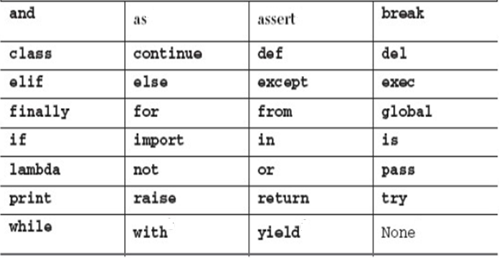
Python关键字
  >>> import keyword
  >>> keyword.kwlist

Slide 26
变量的基本数字类型
int (有符号整数) 12 012 0x12
long (长整数) 123456L -8383828l
bool (布尔值) True False
float (浮点值) 3.2 3.5e-2 -1.5E3
complex (复数) 3.0+2j 4.8-3.5J

Slide 27
变量赋值
>>> counter = 0
>>> miles = 1000.0
>>> name = 'Bob'
>>> counter = counter + 1
>>> kilometers = 1.609 * miles
Python 是动态类型语言，不需要预先声明变量类型，变量的类型和初值在赋值时被初始化
Notes:
在Python 语言中，对象是通过引用传递的。在赋值时，不管这个对象是新创建的，还是一个已经存在的，都是将该对象的引用（并不是值）赋值给变量。

Slide 28
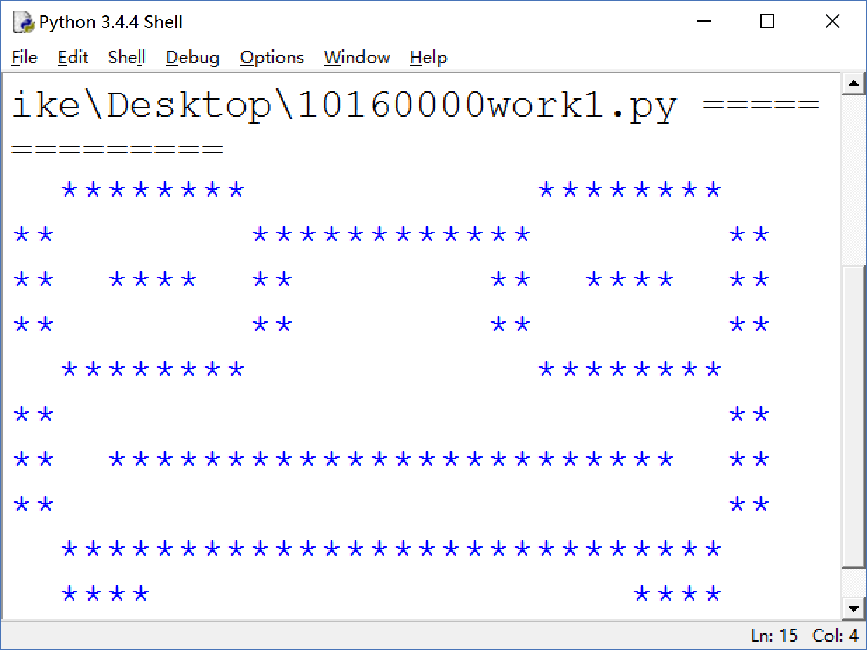
课堂练习一
  编写名为exer1.py的程序，按照样张开发出小青蛙程序。

Slide 29
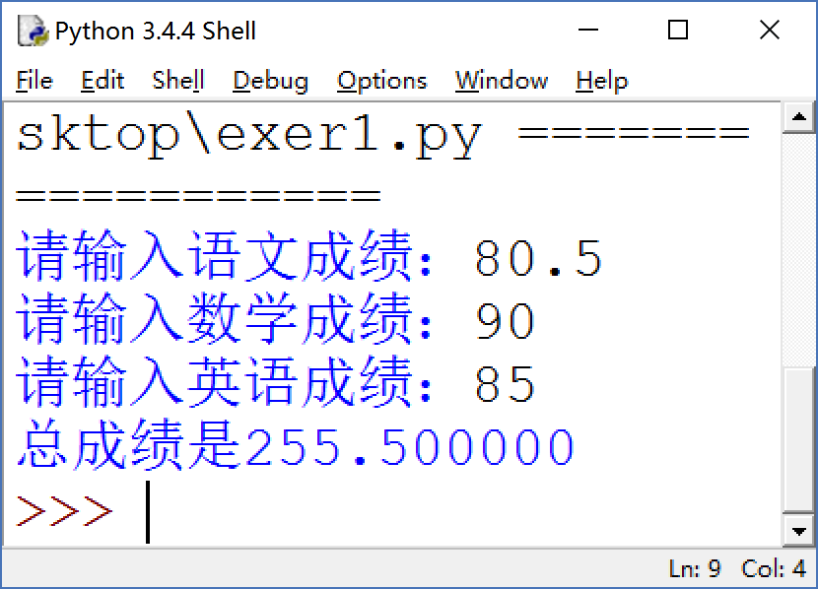
课堂练习二
  编写名为exer2.py的程序，从键盘输入语、数、英三门功课成绩并进行求和运算。

Slide 30
标准算术运算符
标准算术运算符：+ - * / //取整 %取余 **乘方
>>> print(2+2*3+5%2)
>>> print(8/5+ 8//5)
>>> print(8.0/5)
>>> print(8.0//5)
>>> print(-2 * 3 + 21 // 4 ** 2)
优先级关系：** 大于 - 大于 *，/，//，% 大于 +，-

Slide 31
ASCII码
美国标准信息交换（American Standard Code
for Information Interchange）
供不同计算机在相互通信时用作共同
遵守的标准。

Slide 32
ASCII码
765
4321
000
001
010
011
100
101
110
111
0000
NUL
DLE
SP
0
0
@
P
′
p
0001
SOH
DC1
！
1
A
a
A
Q
a
q
0010
STX
DC2
”
2
B
R
b
r
0011
ETX
DC3
#
3
C
S
c
s
0100
EOT
DC4
$
4
D
T
d
t
0101
ENQ
NAK
%
5
E
U
e
u
0110
ACK
SYN
&
6
F
V
f
v

Slide 33
标准比较运算符
标准比较运算符：< <= > >= == != <>
>>> 3.14 <= 3.14159
>>> 'A'<= 'B' # 比较ASCII码值
>>> 3.14 != 3.14 # <>渐渐被淘汰
>>> 'a'<= 'A' # 比较ASCII码值

Slide 34
逻辑运算符
逻辑运算符： and or not
>>> (2 < 4) and (2 == 4)
>>> (2 > 4) or (2 < 4)
>>> not (2<4)
>>> 3 < 4 < 5
# 3 < 4 < 5 等价于 3 < 4 and 4 < 5，简洁！

Slide 35
顺序结构
语句1
语句2
语句3

Slide 36
模块导入方式
以math库为例：
>>> import math
>>> answer=math.sqrt(9)
>>> import math as mt
>>> answer=mt.sqrt(9)
>>> from math import *
>>> answer=sqrt(9)
Notes:
1.#当解释器遇到 import 语句，如果模块在当前的搜索路径就会被导入
2.#可以给模块起一个别名
3.#把一个模块的所有内容全都导入到当前的命名空间

Slide 37
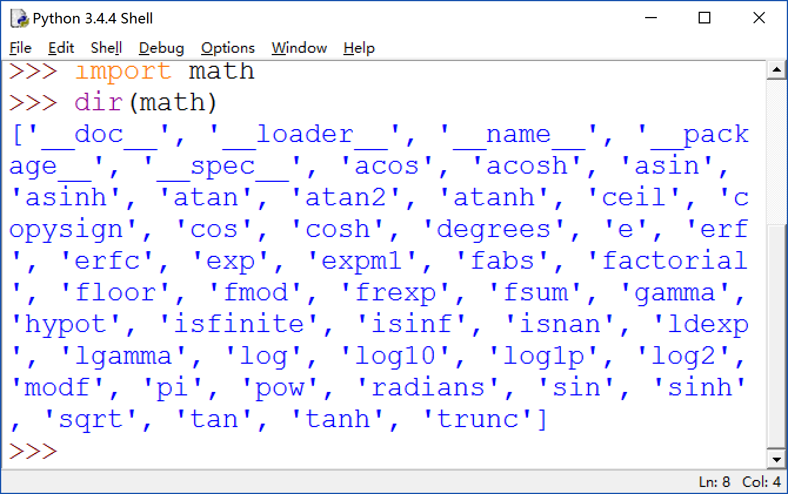
math模块
>>> import math
>>> dir(math)
Notes:
#当解释器遇到 import 语句，如果模块在当前的搜索路径就会被导入。

Slide 38
math模块
>>> import math
>>> math.exp(1)
>>> math.floor(3.5)
>>> math.sin(30)
>>> math.pow(2,5)
>>> math.fabs(-8.5)
>>> math.pi
Notes:
#当解释器遇到 import 语句，如果模块在当前的搜索路径就会被导入。

Slide 39
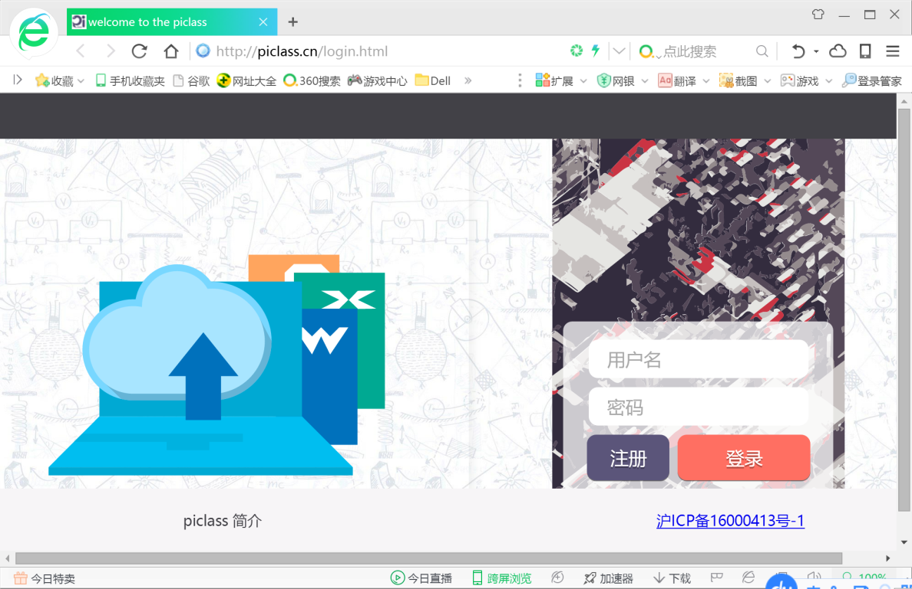
webbrowser模块
import webbrowser
webbrowser.open("http://piclass.cn")

Slide 40
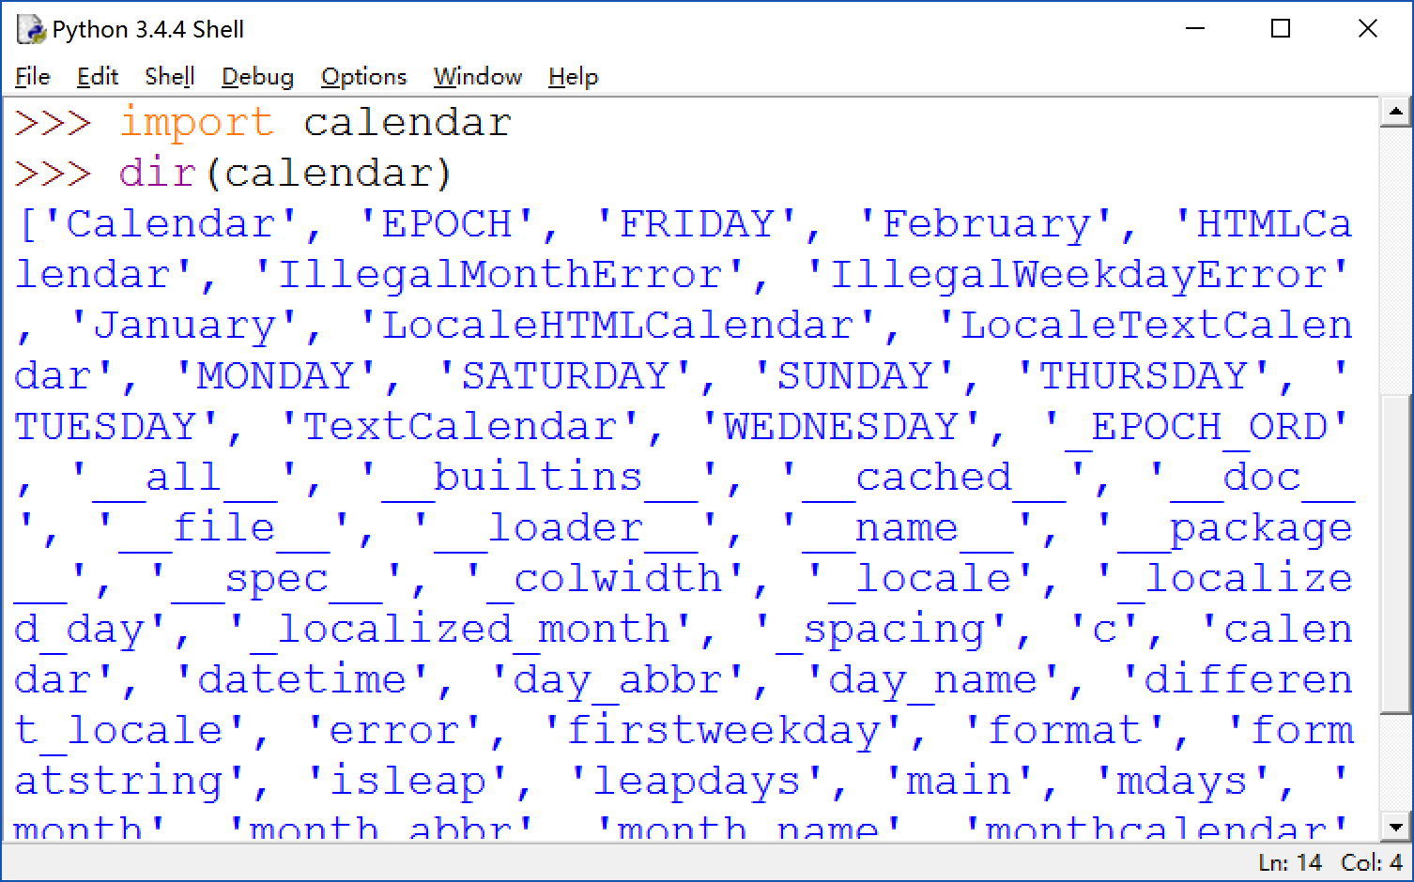
calendar模块
>>> import calendar
>>> dir(calendar)

Slide 41
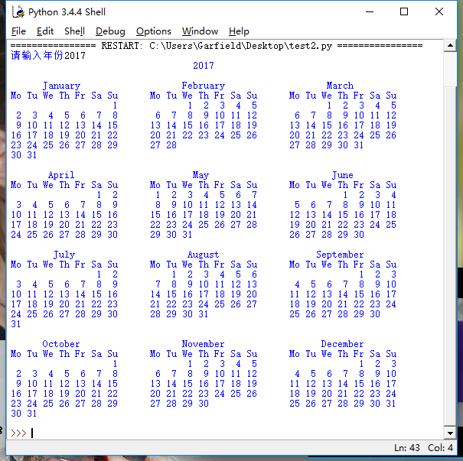
calendar模块
import calendar
year = int(input("请输入年份"))
data= calendar.calendar(year)
print(data)
Notes:
import calendar as cl
…
data=cl.calendar(year)

Slide 42
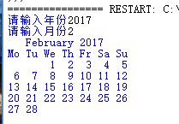
calendar模块
import calendar as cl
year = int(input("请输入年份"))
month = int(input("请输入月份"))
data=cl.month(year,month)
print(data)
Notes:
计算思维（Computational Thinking，CT）[5]的概念由美国卡内基·梅隆大学的周以真（Jeannette M. Wing）首次提出。《中国2050年信息科技发展路线图》中指出在计算机基础课程的教学中，培养学生的计算思维能力是克服“狭义工具论”的有效途径，是解决其他信息科技难题的基础[2]。国防科技大学的朱亚宗教授提出 “计算思维”是人类科学思维的基本方式之一，计算思维应与实验思维、理论思维并列为人类的三大科学思维[3]。

Slide 43
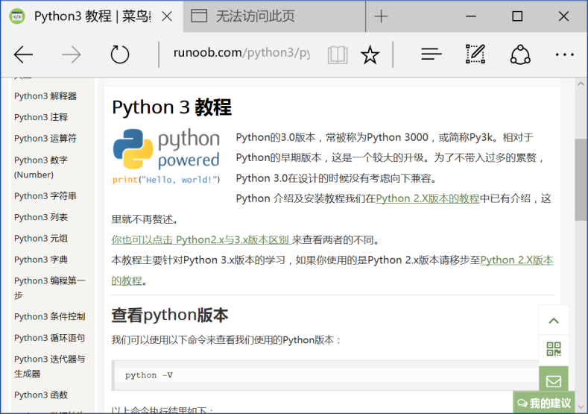
time模块
import time
import webbrowser as wb
time.sleep(5)
wb.open("http://www.runoob.com/python3/python3-tutorial.html")

Slide 44
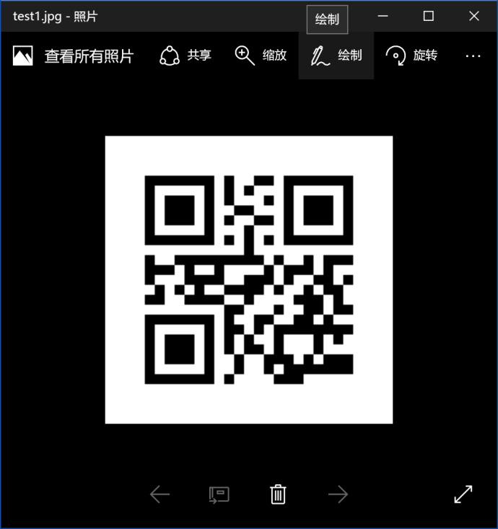
qrcode模块
生成二维码文字
import qrcode
qr=qrcode.QRCode() #初步生成二维码图像
qr.add_data("I like Python")
qr.make(fit=True)
img=qr.make_image()
img.save('test1.jpg')
Notes:
QRCode类参数有四个参数：version、err_correction、box_size、border
version：参数是（1-40）的整数，该参数用来控制二维码的尺寸（最小，version=1，该version的尺寸是21*21）。把version设置为None且使用fit参数会自动生成二维码。
err_correction:参数控制生成二维的误差。qrcode包中有四个可用的常量：
ERROR_CORRECT_L：该常量表示误差率低于7%(包含7%)
ERROR_CORRECT_M(默认值)：该常量表示误差率低于15%(包含15%)
ERROR_CORRECT_Q：该常量表示误差率低于25%(包含25%)
ERROR_CORRECT_H：该常量表示误差率低于30%(包含30%)
box_size:参数用来控制二维码的每个单元(box)格有多少像素点
border: 参数用控制每条边有多少个单元格(默认值是4，这是规格的最小值)

Slide 45
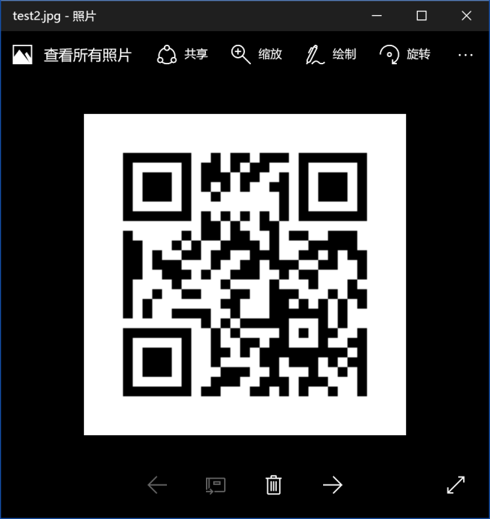
qrcode模块
生成二维码链接
import qrcode
qr=qrcode.QRCode()
qr.add_data("http://piclass.cn")
qr.make(fit=True)
img=qr.make_image()
img.save('test2.jpg')
Notes:
QR Code码：Quick Response Code
CCD识读QR Code码时，整个QR Code码符号中信息的读取是通过QR Code码符号的位置探测图形，用硬件来实现，因此，信息识读过程所需时间很短，它具有超高速识读特点。用CCD二维条码识读设备，每秒可识读30个含有100个字符的QR Code码符号；

Slide 46
作业一
  编写程序，开发一个小型的计算器，要求从键盘输入两个数字并进行加、减、乘、除运算。程序保存到文件名为自己学号+work1、扩展名为py的文件中。

Slide 47
作业二
  编写程序，计算圆的周长和面积：要求从键盘输入圆的半径，通过计算求出圆的周长和面积。程序保存到文件名为自己学号+work2、扩展名为py的文件中。

Slide 48
作业三
  编写程序，解决公里与英里转换问题。转换公式为：1千米(km)=0.621英里(mile)。要求输入英里数，计算出相应的公里数。程序保存到文件名为自己学号+work3、扩展名为py的文件中。

Slide 49
自学部分：WEB框架
Python下有许多款不同的 Web 框架，如
Web.py、Flask、Django、Pyramid等。Web.py是一个轻量级的Web框架，用起来很简单。Flask是一个微框架，主要面向需求简单的小应用。Django是重量级选手中最有代表性的一位，许多网站和APP都基于Django。
Notes:
安装： pip install Django
WSGI:服务网关接口(Web Server Gateway Interface)
ORM:Object Relational Mapping - 对象关系映射
Flask是一个微框架，主要面向需求简单的小应用。Pyramid和Django都是面向大的应用，但是在扩展性和灵活性上走了不同的路。Pyramid关注灵活性，让开发者选择合适的工具来开发项目。这意味着开发者可以选择数据库，URL结构，模板风格等等。Django的目标是提供web应用开发的一站式解决方案，所以相应的模块也就比较多。
Django的一站式解决的思路能让开发者不用在开发之前就在选择应用的基础设施上花费大量时间。Django有模板，表单，路由，认证，基本的数据库管理等等内建功能。与之相反，Pyramid包含路由和验证，但是模板和数据库管理需要第三方库。
用Flask和Pyramid来构建应用之前，选择组件的时候会给开发者带来更多的灵活性 ，可能有的应用场景不适合使用一个标准的ORM，或者需要与不同的工作流和模板系统交互。
Flask，这三个框架李最年轻的一个，创始与2010年年中。Pyramid框架来源于Pylons项目，在2010年末更名为Pyramid，它最早发布与2005年。Django发布于2006年，就在Pylons项目之后。Pyramid和Django是非常成熟的框架，积累了大量的插件和扩展来满足不同需要。
尽管Flask的历史较短，但它能够从以前的框架学到一些东西并且将它的目标设定在了小型项目上。它在一些仅有一两个功能的小型项目上得到了大量应用。比如httpbin这样的项目，简单但非常强大，是一个帮助debug和测试HTTP的库。

Slide 50
WEB框架
web.py:是一个轻量级Python web框架，它简单而且功能强大。web.py是一个开源项目，目前已被很多家大型网站所使用。
安装：pip install web.py==0.40.dev0
Notes:
pip install web.py==0.40.dev0

Slide 51
WEB框架
>>> import web
>>> urls = ( '/', 'index' ) #URL/(首页)被一个叫index的类处理
>>> app = web.application(urls, globals()) #创建一个列举这些url的application
>>> app.run() #app开始提供web页面
GET： GET方法用于请求网页文本
POST： POST方法用于提交表单内容
Notes:
app = web.application(urls, globals()):告诉web.py去创建一个基于我们刚提交的URL列表的application。这个application会在这个文件的全局命名空间中查找对应类。

Slide 52
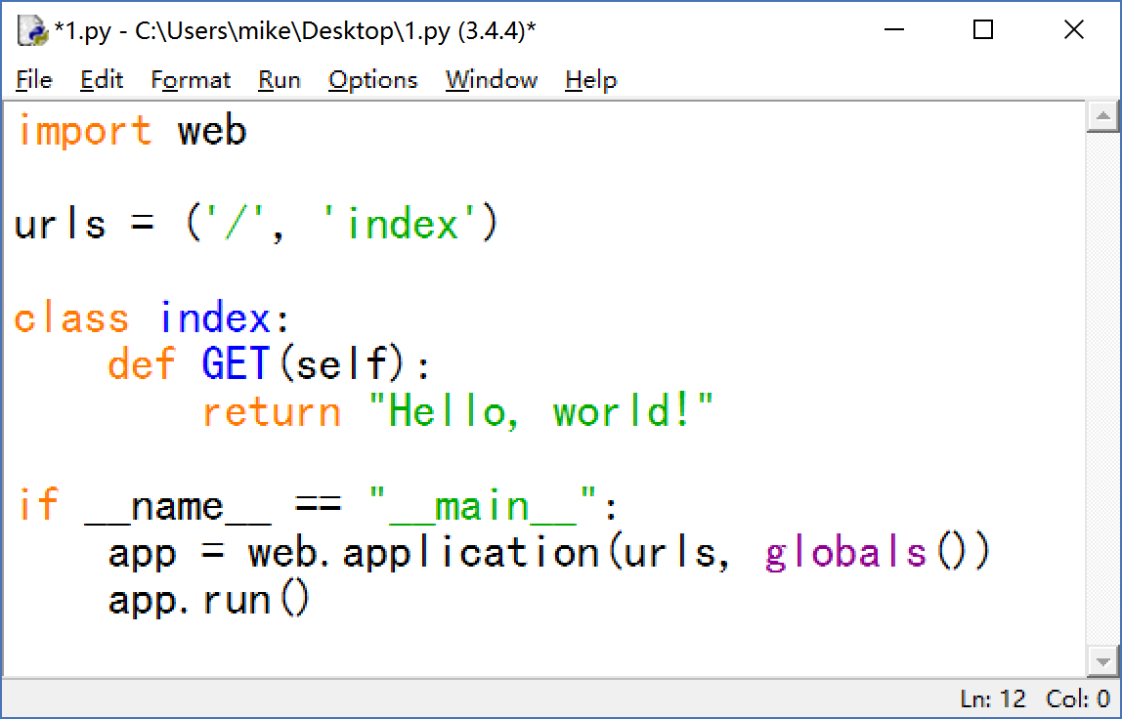
案例一--网页消息
Notes:
GET是我们都熟悉的。它用于请求网页文本。当你在浏览器输入harvard.edu，它会直接访问Harvard的web服务器，去GET /。 第二个最有名的是POST，它经常被用在提交form，比如请求买什么东西。每当提交一个去做什么事情(像使用信用卡处理一笔交易)的请求时，你可以使用POST。这是关键，因为GET的URL可以被搜索引擎索引，并通过搜索引擎访问。虽然大部分页面你希望被索引，但是少数类似订单处理的页面你是不希望被索引的 (想象一下Google尝试去购买你网站上的所有东西)。
http://webpy.org/tutorial3.zh-cn

Slide 53
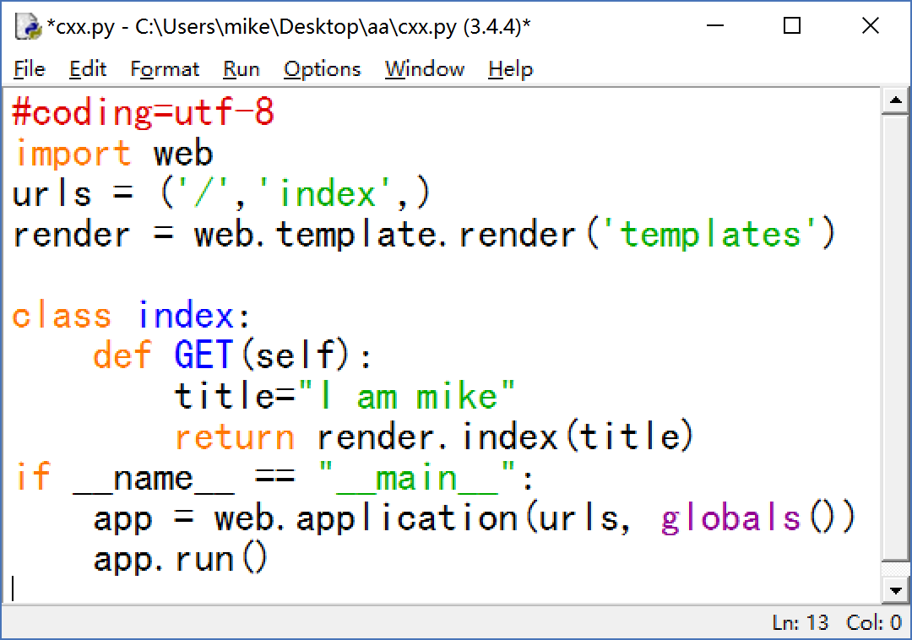
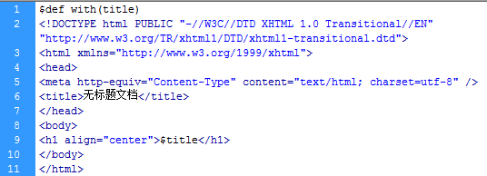
案例二--应用模板
Notes:
GET是我们都熟悉的。它用于请求网页文本。当你在浏览器输入harvard.edu，它会直接访问Harvard的web服务器，去GET /。 第二个最有名的是POST，它经常被用在提交form，比如请求买什么东西。每当提交一个去做什么事情(像使用信用卡处理一笔交易)的请求时，你可以使用POST。这是关键，因为GET的URL可以被搜索引擎索引，并通过搜索引擎访问。虽然大部分页面你希望被索引，但是少数类似订单处理的页面你是不希望被索引的 (想象一下Google尝试去购买你网站上的所有东西)。
http://webpy.org/tutorial3.zh-cn
<em> 标签告诉浏览器把其中的文本表示为强调的内容。对于所有浏览器来说，这意味着要把这段文字用斜体来显示。

Slide 54
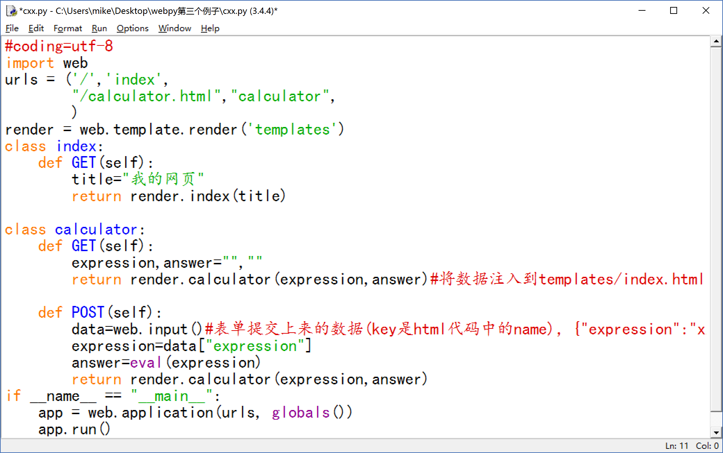
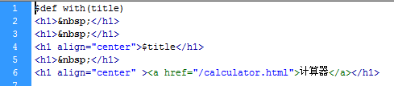
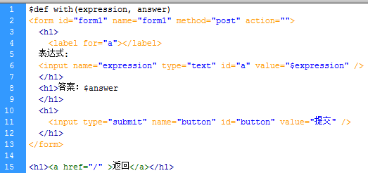
案例三—计算器
Notes:
GET是我们都熟悉的。它用于请求网页文本。当你在浏览器输入harvard.edu，它会直接访问Harvard的web服务器，去GET /。 第二个最有名的是POST，它经常被用在提交form，比如请求买什么东西。每当提交一个去做什么事情(像使用信用卡处理一笔交易)的请求时，你可以使用POST。这是关键，因为GET的URL可以被搜索引擎索引，并通过搜索引擎访问。虽然大部分页面你希望被索引，但是少数类似订单处理的页面你是不希望被索引的 (想象一下Google尝试去购买你网站上的所有东西)。
http://webpy.org/tutorial3.zh-cn
<em> 标签告诉浏览器把其中的文本表示为强调的内容。对于所有浏览器来说，这意味着要把这段文字用斜体来显示。

Slide 55
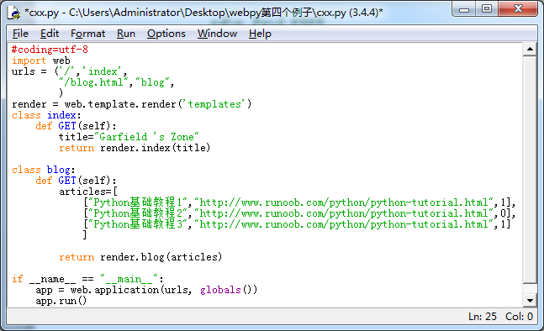
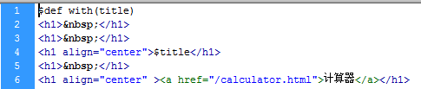
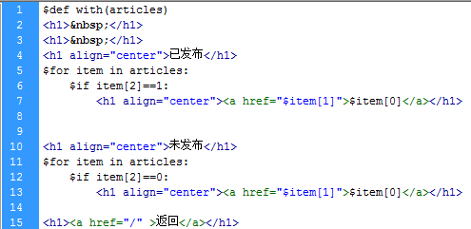
案例四--博客
Notes:
GET是我们都熟悉的。它用于请求网页文本。当你在浏览器输入harvard.edu，它会直接访问Harvard的web服务器，去GET /。 第二个最有名的是POST，它经常被用在提交form，比如请求买什么东西。每当提交一个去做什么事情(像使用信用卡处理一笔交易)的请求时，你可以使用POST。这是关键，因为GET的URL可以被搜索引擎索引，并通过搜索引擎访问。虽然大部分页面你希望被索引，但是少数类似订单处理的页面你是不希望被索引的 (想象一下Google尝试去购买你网站上的所有东西)。
http://webpy.org/tutorial3.zh-cn
<em> 标签告诉浏览器把其中的文本表示为强调的内容。对于所有浏览器来说，这意味着要把这段文字用斜体来显示。

